Slide 1
Διοίκηση Ανθρώπινου Δυναμικού στον Δημόσιο και Ευρύτερο Δημόσιο Τομέα

Slide 2
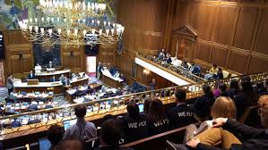
Δημόσια Διοίκηση (Public Administration)
Το σύνολο των δραστηριοτήτων που αποβλέπουν στην επίτευξη των οικονομικών και κοινωνικών στόχων του Κράτους και της Κυβέρνησης μέσω της αξιοποίησης των υλικών πόρων & του ανθρώπινου δυναμικού

Slide 3
Διοίκηση Ιδιωτικού Τομέα (Management)
Το σύνολο των δραστηριοτήτων που αποβλέπουν στην επίτευξη των οικονομικών κυρίως στόχων μιας επιχείρησης μέσω της αξιοποίησης των υλικών πόρων και του ανθρώπινου δυναμικού

Slide 4
Πώς πρέπει να διοικεί ο ηγέτης σε Θέση Ευθύνης στον ιδιωτικό και στον δημόσιο τομέα?
ΗΓΕΤΗΣ
ΧΤΙΖΩ ΤΟ ΜΕΛΛΟΝ
ΣΥΣΤΗΜΑΤΑ
ΚΕΡΔΙΖΩ ΤΟ ΣΗΜΕΡΑ
ΑΝΘΡΩΠΟΙ
ΑΝΑΠΤΥΞΗ ΣΤΡΑΤΗΓΙΚΗΣ – ΟΡΑΜΑ
ΑΝΑΠΤΥΞΗ - ΔΙΟΙΚΗΣΗ ΚΑΙΝΟΤΟΜΙΩΝ & ΣΥΝΕΧΟΥΣ ΒΕΛΤΙΩΣΗΣ
ΑΝΑΠΤΥΞΗ ΔΙΚΤΥΟΥ
ΥΠΟΣΤΗΡΙΚΤΩΝ ΚΑΙ ΦΗΜΗΣ
ΠΡΟΣΩΠΙΚΗ ΑΝΑΠΤΥΞΗ
ΑΝΑΠΤΥΞΗ ΑΝΘΡΩΠΩΝ ΑΝΑΠΤΥΞΗ ΚΟΥΛΤΟΥΡΑΣ
ΥΛΟΠΟΙΗΣΗ ΕΡΓΟΥ
ΔΙΟΙΚΗΣΗ ΣΥΝΤΟΝΙΣΜΟΥ
ΔΙΟΙΚΗΣΗ ΕΞΥΠΗΡΕΤΗΣΗΣ ΠΕΛΑΤΩΝ
ΠΑΡΑΚΙΝΗΣΗ
ΑΝΑΠΤΥΞΗ ΟΜΑΔΑΣ
ΥΠΟΣΤΗΡΙΞΗ ΑΝΘΡΩΠΩΝ

Slide 5
Νέα Δημόσια Διοίκηση (New Public Management)
Η νέα τάση στη δημόσια διοίκηση που υιοθετεί αρχές του management και περιλαμβάνει:
Έμφαση στην υλοποίηση στόχων και αποτελεσμάτων
Συνεργασία με ιδιωτικούς φορείς
Εξωτερική ανάθεση
Ευέλικτες μορφές εργασίας

Slide 6
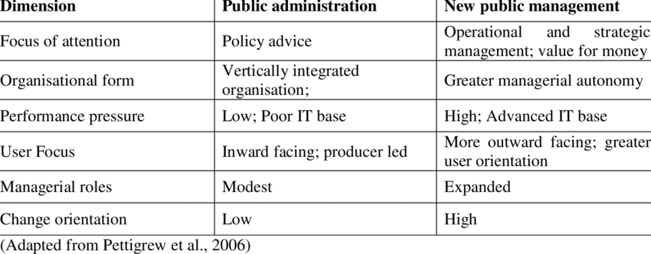
New Public Management

Slide 7
Συντελεστές Διοίκησης Α. Υλικοί Πόροι
Κεφάλαια
Εγκαταστάσεις
Εξοπλισμός
Πληροφοριακά Συστήματα
Τεχνολογία

Slide 8
Συντελεστές Διοίκησης Β. Ανθρώπινοι Πόροι

Slide 9
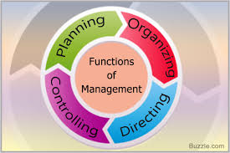
Ο κύκλος των Λειτουργιών της Διοίκησης

Slide 11
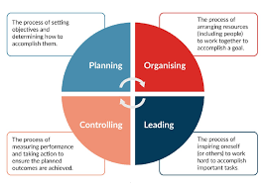
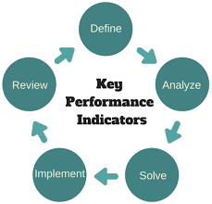
Προγραμματισμός

Slide 12
Δείκτες Μέτρησης Προόδου

Slide 13
Οργάνωση

Slide 16
Διεύθυνση - Ηγεσία

Slide 17
Έλεγχος

Slide 18
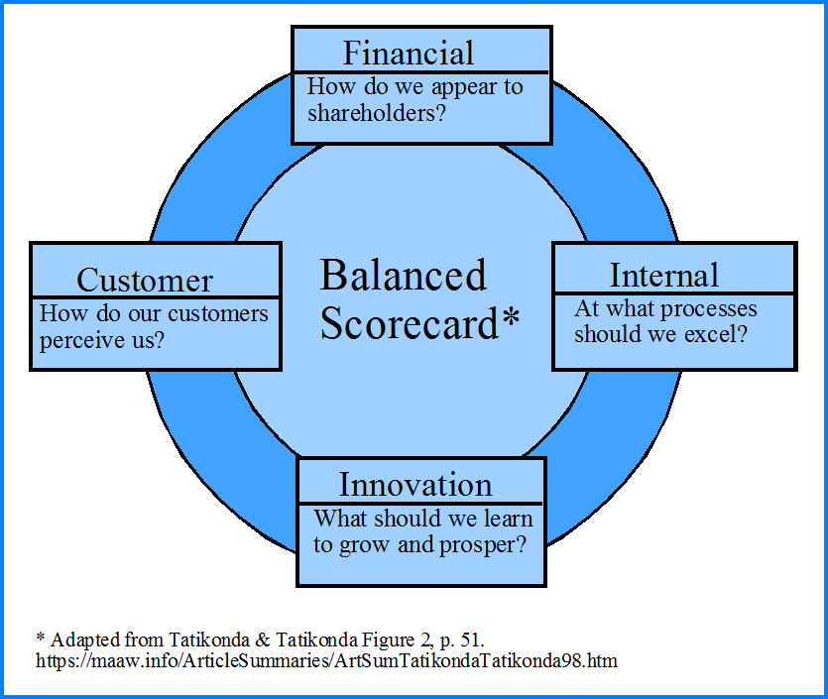

Slide 20
Αποτελεσματικότητα Δημόσιας Διοίκησης
Σημαντικό ρόλο στην επιτυχή άσκηση Δημόσιας Διοίκησης παίζει:
Η αποτελεσματική διαχείριση του ανθρώπινου δυναμικού
Η κατάλληλη ηγετική συμπεριφορά
Η καλλιέργεια θετικής οργανωσιακής κουλτούρας

Slide 21
Ορισμός ΔΑΔ Διοίκηση Ανθρώπινου Δυναμικού
Διοίκηση Ανθρώπινου Δυναμικού (ΔΑΔ), Διοίκηση Ανθρώπινων Πόρων (ΔΑΠ) ή Διοίκηση Προσωπικού (ΔΠ) ονομάζεται η διοικητική λειτουργία που μελετά, εφαρμόζει και εποπτεύει μια σειρά από δραστηριότητες που έχουν άμεση σχέση με τη διοίκηση και ανάπτυξη του ανθρώπινου παράγοντα στα πλαίσια της οργάνωσης.

Slide 22
Περιεχόμενο ΔΑΔ
Η Διοίκηση Ανθρώπινου Δυναμικού περιλαμβάνει την προσέλκυση, επιλογή, κατανομή, διατήρηση, ανάπτυξη, αξιοποίηση και προσαρμογή του ανθρώπινου δυναμικού
Με σκοπό τη συνεχή εξασφάλιση της ικανοποίησης, των στάσεων, των συμπεριφορών και των ικανοτήτων που απαιτούνται για την αποτελεσματική επίτευξη των στόχων της οργάνωσης.

Slide 23
Αποτελεσματική ΔΑΔ σημαίνει ότι οι εργαζόμενοι είναι..

Slide 24
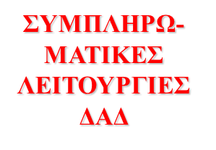
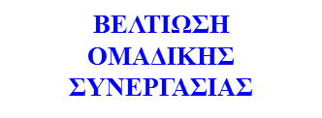
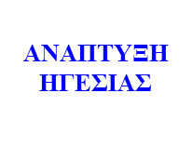
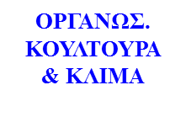
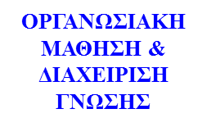
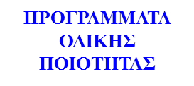
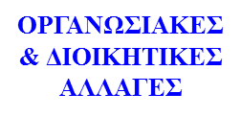

Slide 26
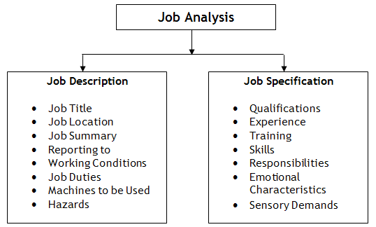

Slide 27
Χαρακτηριστικά ΔΑΔ με τη Σύγχρονη Φιλοσοφία ΔΑΔ!

Slide 28
Χαρακτηριστικά ΔΑΔ Δημοσίου Τομέα

Slide 29
Χαρακτηριστικά ΔΑΔ Δημοσίου Τομέα

Slide 30
Χαρακτηριστικά ΔΑΔ Δημοσίου Τομέα

Slide 31
Χαρακτηριστικά ΔΑΔ Ιδιωτικού Τομέα

